Slide 1
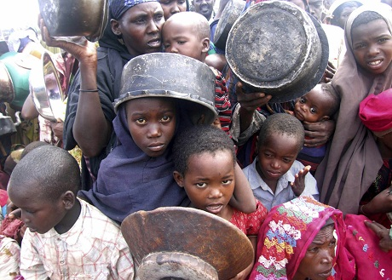

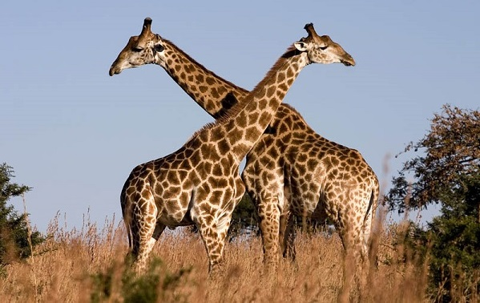
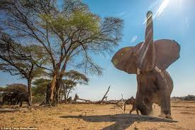

Slide 2
Bài 6: Các nước châu Phi

Slide 3
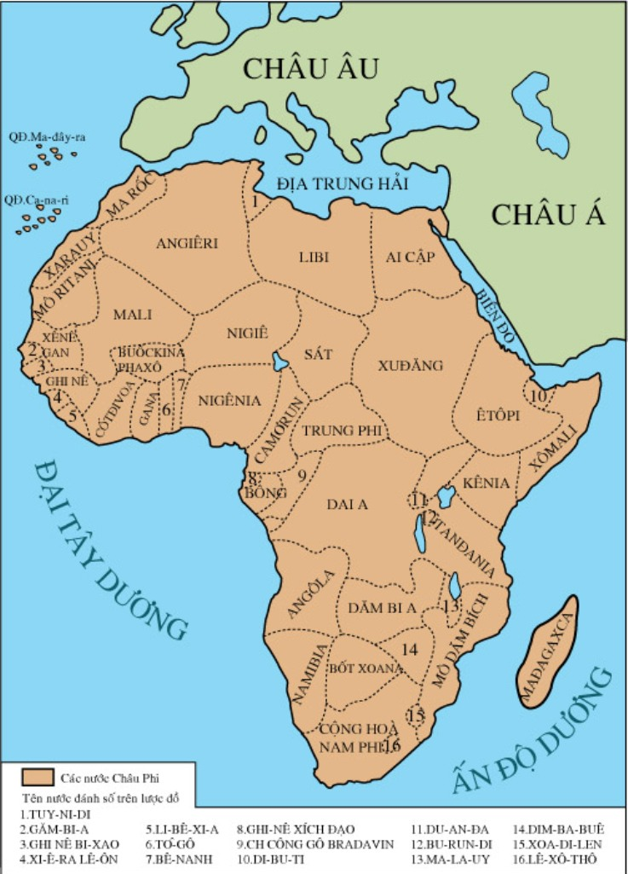
Bản đồ Các nước châu Phi

Slide 4
1. Tình hình chung
Thảo luận cặp đôi: Hãy trình bày tình hình chung của các nước châu Phi sau năm 1945.

Slide 5
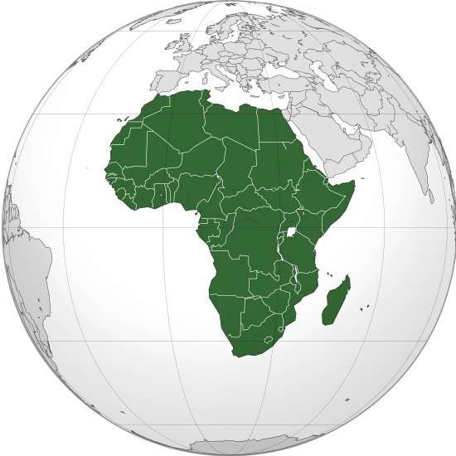
Với diện tích khoảng hơn 30 triệu km² ; với hơn 1,2 tỉ dân sinh sống ở 54 quốc gia, chiếm khoảng 1/7 dân số thế giới.
- Khí hậu nóng, hoang mạc cát Xahara lớn nhất TG.
Khoáng sản phong phú: vàng, kim cương, uranium,crom, đồng, phốt phát... Ngoài ra, còn có nhiều dầu mỏ & khí đốt.

Slide 6
Sau Chiến tranh thế giới thứ hai, phong trào giải phóng dân tộc đã diễn ra sôi nổi ở châu Phi.
Năm 1960 "Năm châu Phi", với 17 nước châu Phi tuyên bố độc lập.
- Giành được độc lập, tuy nhiên, nhiều nước châu Phi vẫn trong tình trạng đói nghèo, lạc hậu, xung đột, nội chiến
- Những năm gần đây châu Phi đã thành lập nhiều tổ chức khu vực để các nước giúp đỡ, hợp tác phát triển cùng nhau

Slide 7
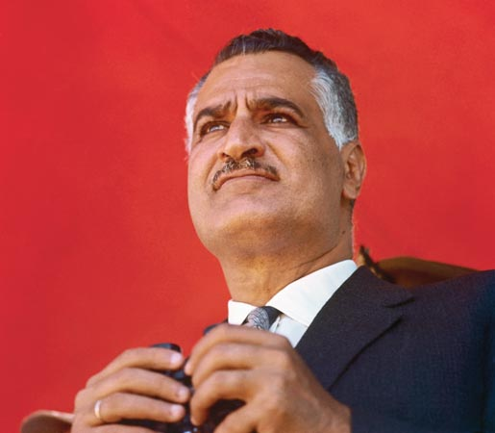


1960
Hình ảnh Đại tá Nat-xe
(1918 – 1970)

Slide 8
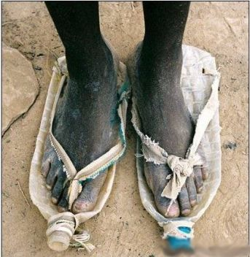
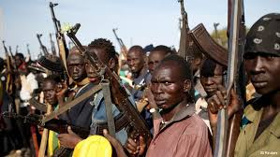
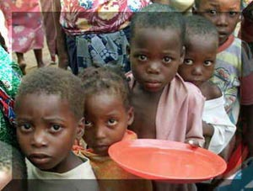
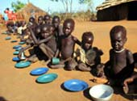
- Cuối thập kỷ 80 xung đột sắc tộc và nội chiến xẩy ra ở nhiều nơi.
- Đầu thập kỷ 90 châu Phi nợ chồng chất 300 tỉ USD

Slide 9
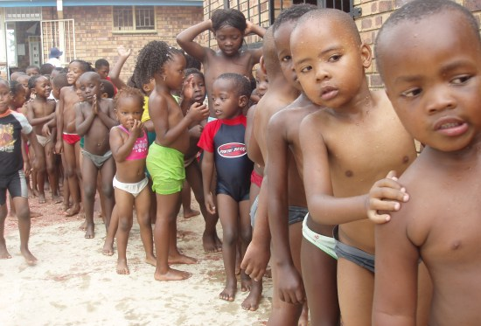
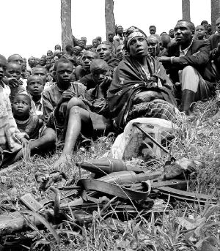
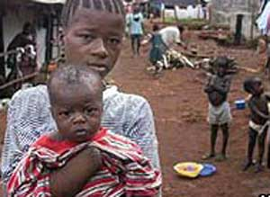
+ 1/4 dân số đói kinh niên.
+ 32/57 quốc gia nghèo nhất thế giới

Slide 10
Đây là hình ảnh của đói nghèo, bệnh tật, xung đột nội chiến, dân số đông đúc và thất học.
Châu Phi tỉ lệ tăng dân số cao nhất thế giới: Ănggôla, Nigêria, Xô-ma-li là 5,1 %
Tỉ lệ người mù chữ cao nhất thế giới Ghi-nê 70%, Mô-ri-ta-ni 69%, Ma-rốc 64%, Cộng hòa Nam Phi 50%...

Slide 11
2. Cộng hoà Nam Phi
HS đọc mục 2 SGK.
Thảo luận: Kết quả cuộc đấu tranh của nhân dân Nam Phi chống chế độ phân biệt chủng tộc (A-pac-thai). Quan sát hình 13. Nen-xơn Man-đê-la và tìm hiểu thêm về cuộc đời và hoạt động của ông.

Slide 13
Vài nét về chế độ phân biệt chủng tộc ở Nam Phi:
- Chủ nghĩa An-pac-thai là chủ nghĩa phân biệt chủng tộc cực đoan và tàn bạo.
- Hiến pháp Nam Phi nêu rõ: “Học thuyết A-pac-thai là hợp ý chúa. Muốn bảo vệ nền văn minh phương Tây phải duy trì thế ưu việt của người da trắng”. Theo đó, những người da đen và da màu phải sống trong những khu riêng biệt, chữa bệnh ở những bệnh viện riêng, đi học ở trường học riêng và đặc biệt là họ bị xét xử theo luật pháp riêng. Trong lao động, người da đen và da màu phải làm việc nặng nhọc nhưng lương chỉ bằng 1/ 10 người da trắng…

Slide 14
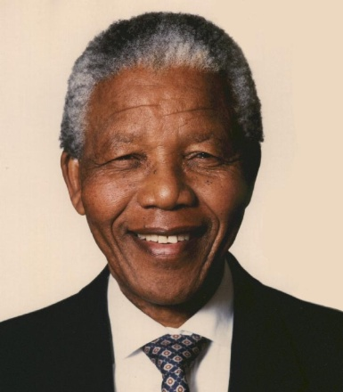
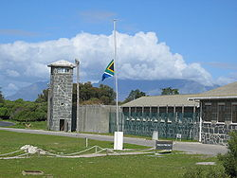
Nen-xơn Rô-li-la-la Man-đê-la
Nhà tù Robben
Sinh năm 1918
1944 gia nhập Đại hội Dân tộc Phi (NAC) giữ chức Tổng thư ký
1964 bị nhà cầm quyền Nam Phi kết án tù chung thân
Sau 27 năm. Tháng 2/1990 được trả tự do, được bầu làm Phó chủ tịch rồi chủ tịch ANC (7/1991)
5/1994 Ông được bầu làmTổng thống cộng hòa Nam Phi. Được nhân dân thế giới ủng hộ như anh hùng chống chế độ phân biệt chủng tộc
Năm 1993 được giải thưởng Nô-ben về hòa bình

Slide 15
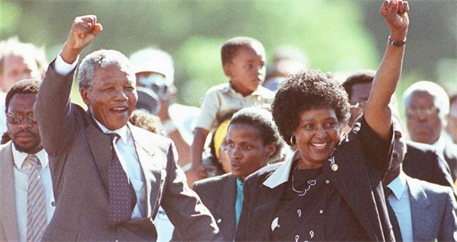
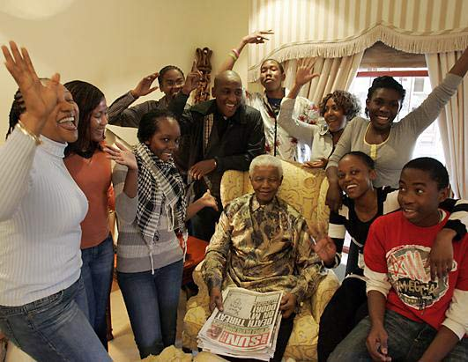
Ông Nen-xơn Man-đê-la và vợ Uyn-ni chào người dân năm 1990, vào ngày ông được thả tự do sau 27 năm bị cầm tù.

Slide 16
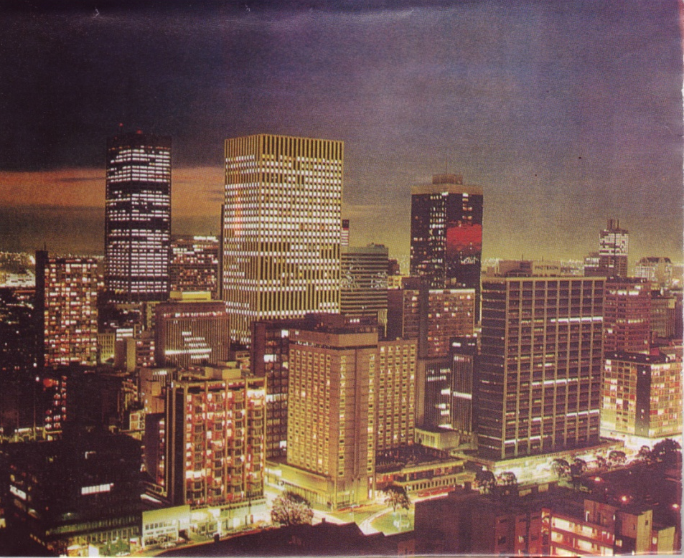


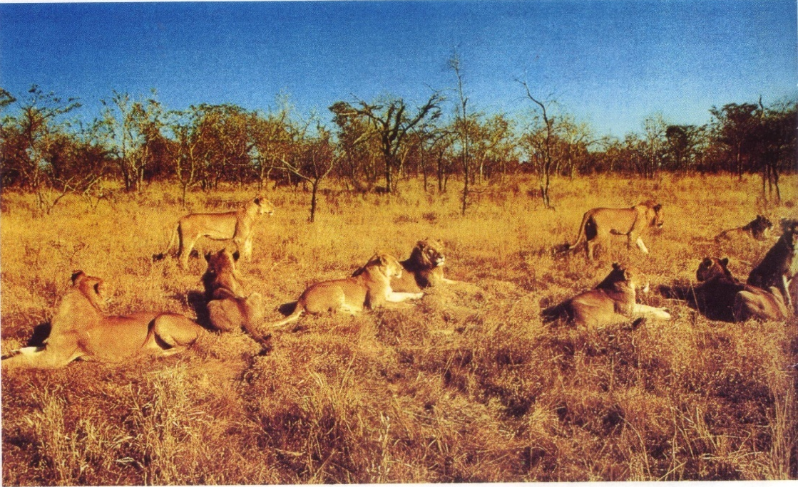
Mét sè h×nh ¶nh vÒ CH Nam Phi ngµy nay
Thñ ®« Pretoria
Thµnh phè hoa ph­îng tÝm
Thµnh phè Johanesburg
C¶ng Elizabeth
C«ng viªn quèc gia Kruger

Slide 17
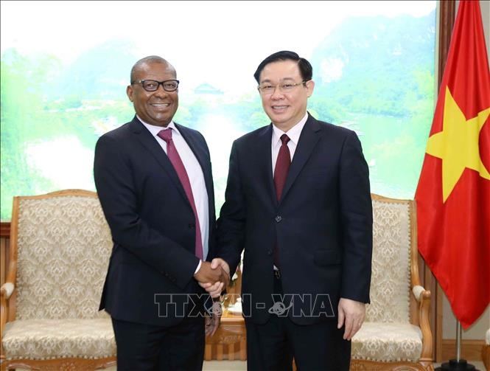
Quan hệ Việt Nam - Nam Phi:
Phó Thủ tướng Vương Đình Huệ
tiếp Đại sứ Nam Phi
Dặn dò

Slide 18
Câu 1. Trước Chiến tranh thế giới thứ hai, đế quốc nào thống trị đông đảo dân cư châu Phi nhất?
A. Anh. B. Pháp. C. Tây Ban Nha. D. Bồ Đào Nha.
Câu 2. Từ sau Chiến tranh thế giới thứ hai phong trào giải phóng dân tộc ở châu Phi nổ ra sớm nhất ở khu vực nào?
A. Bắc Phi. B. Nam Phi. C. Đông Phi. D. Tây Phi.
Câu 3. Năm 1960 gọi là “năm châu phi”, vì
A. tất cả các nước châu Phi đều giành được độc lập.
B. có 17 nước ở châu Phi giành được độc lập.
C. chủ nghĩa thực dân sụp đổ ở châu Phi.
D. hệ thống thuộc địa của để quốc lần lượt tan rã.
Câu 4. Chiến thắng Điện Biên Phủ ở Việt Nam ảnh hưởng mạnh mẽ nhất đến phong trào giải phóng dân tộc của các nước nào ở châu Phi?
A. Ai Cập. B. Tuy-ni-di. C. Ăng-gô-la. D. An-giê-ri.

Slide 19
Câu 5. Sự kiện nào đánh dấu mốc sụp đổ về căn bản chủ nghĩa thực dân cũ cùng hệ thống thuộc địa của nó ở châu Phi?
A. 1960: "Năm Châu Phi".
B. 1962: An-giê-ri được công nhận độc lập.
C. 1994: Nen-xơn Man-đê-la trở thành tổng thống da đen đầu tiên.
D. 11/1975: Nước Cộng hòa Nhân dân Angôla ra đời.
Câu 6. Đâu không phải là khó khăn mà các nước châu Phi gặp phải từ cuối những năm 80 của thế kỉ XX đến nay?
A. Các cuộc xung đột nội chiến đẫm máu giữa các bộ tộc, sắc tộc.
B. Sự bùng nổ dân số, đói nghèo, bệnh tật, nợ nần chồng chất.
C. Sự xâm nhập, bóc lột của chủ nghĩa thực dân mới.
D. Không được sự giúp đỡ của các nước giàu mạnh trên thế giới.
Câu 7. Kẻ thù chủ yếu trong cuộc cách mạng giải phóng dân tộc của người dân da đen ở Nam Phi là ai?
A. Chủ nghĩa thực dân cũ. B. Chủ nghĩa thực dân mới.
C. Chủ nghĩa A-pác-thai. D. Chủ nghĩa thực dân cũ và mới.
Câu 8. Tội ác lớn nhất của chủ nghĩa A-pác-thai ở châu Phi là gì?
A. Bóc lột tàn bạo người da đen
B. Gây chia rẽ nội bộ người Nam Phi.
C. Tước quyền tự do của người da đen.
D. Phân biệt chủng tộc và kì thị chủng tộc đối với người da đen.

Slide 20
Câu 9. Sự kiện nào dưới đây gắn với tên tuổi của Nen-Xơn Man-đê- la?
A. Chiến sĩ nổi tiếng chống ách thống trị của bọn thực dân.
B. Lãnh tụ của phong trào giải phóng dân tộc ở An-giê-ri.
C. Lãnh tụ của phong trào giải phóng dân tộc ở Ăng-gô-la.
D. Lãnh tụ của phong trào đấu tranh chống chế độ phân biệt chủng tộc ở Nam Phi.
Câu 10. Nen-xơn Man-đê-la trở thành tổng thống Nam Phi đánh dấu sự kiện lịch sử gì?
A. Sự sụp đổ hoàn toàn của chủ nghĩa thực dân trên toàn thế giới,
B. Đánh dấu sự bình đẳng giữa các dân tộc, màu da trên thế giới.
C. Sự chấm dứt chủ nghĩa phân biệt chủng tộc ở châu Phi kéo dài ba thế kỉ.
D. Sự thắng lợi của phong trào giải phóng dân tộc ở châu Phi.
Câu 11. Chiến lược "kinh tế vĩ mô" (6/1996) ở Nam Phi ra đời với tên gọi là gì?
A. Giải quyết việc làm cho người lao động da đen.
B. Vì sự ổn định và phát triển của kinh tế đất nước.
C. Hội nhập, cùng phát triển.
D. Tăng trưởng, việc làm và phân phối lại.
Câu 12. Vì sao sau Chiến tranh thế giới thứ hai, phong trào giải phóng dân tộc châu Phi được mệnh danh là "Đại lục mới trỗi dậy"?
A. Châu Phi thường xuyên bị động đất.
B. Châu Phi đánh thắng các kẻ thù đế quốc.
C. Phong trào giải phóng dân tộc phát triển mạnh mẽ.
D. Năm 1960, 17 nước tuyên bố giành độc lập.

Slide 21
Câu | 1 | 2 | 3 | 4 | 5 | 6 | 7 | 8 | 9 | 10 | 11 | 12
ĐA | A | A | B | D | D | D | C | D | D | C | D | C

Slide 22

DẶN DÒ
Về nhà học bài
Chuẩn bị bài 7: CÁC NƯỚC MĨ LA TINH và trả lời các câu hỏi trong SGK
- Tìm hiểu tình hình chung các nước Mĩ La tinh sau CTTG II
- Cuộc đấu tranh của nhân dân Cu Ba để giành độc lập dân tộc
? Vì sao nói cuộc tấn công vào pháo đài Môn ca đa đã mở ra một giai đoạn mới trong phong trào đấu tranh của nhân dân Cu Ba?
- Tìm hiểu quan hệ hữu nghị Việt Nam – Cu Ba

